Slide 1
Булева алгебра или Алгебра Буля

Slide 2
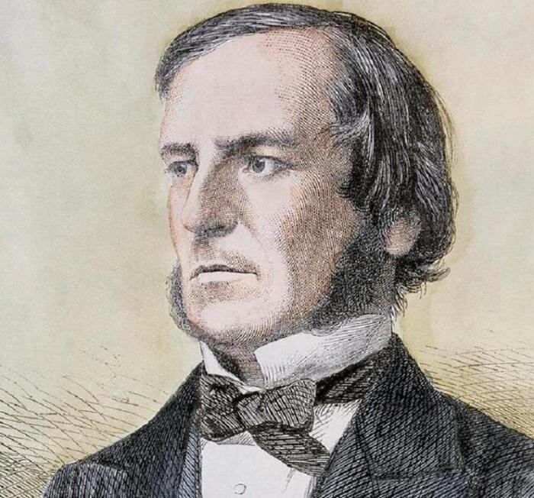
Джордж Буль
Основоположник алгебры логики.
Он занимался изучением методов представления логики мышления в математической форме.

Slide 3
Определения
Математическая логика (алгебра логики) - наука, которая занимается исследованием правильных способов рассуждения, использующая при этом математические методы.
Высказывание - это предложение или утверждение, которое истинно или ложно. Высказывания обозначаются заглавными буквами, логические переменные – строчными.
Логическая переменная - переменная, обозначающая любое высказывание, принимающая значение Истина (1) или Ложь (2).

Slide 4
Как это выглядит?
Высказывание: Занятия в Академии у группы ИТ-Б-15 проводятся в среду и в субботу.
А = "Занятия в академии у группы ит-б-15 проходят в среду"
В = "Занятия в академии у группы ит-б-15 проходят в субботу"
А&В

Slide 5
Существуют простые (элементарные) высказывания и сложные (составные).
Говорят, что высказывание тождественно истинно (тождественно ложно), если при любых значениях логических переменных высказывание равно 1 (равно 0).
Истинность или ложность составных высказываний зависит от истинности или ложности простых высказываний, а так же от связки между этими высказываниями - логическими операциями.

Slide 6

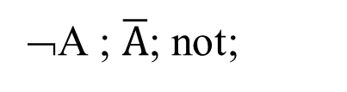
Логические операции
Отрицание
НЕ, инверсия
¬А ; $\overline{А}$; not;
Конъюнкция
И, умножение
&, *, ∧, and
Дизъюнкция
ИЛИ, сложение
+, ∨, or
Импликация
ЕСЛИ ТО, следование
=>, →
Эквиваленция
Равнозначность
<=>, ↔, ≡
Исключающее ИЛИ
Сложение по модулю 2
Отрицание эквиваленции
⊕

Slide 7
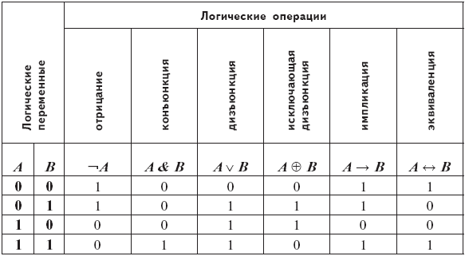
Таблица истинности
Приоритет операций: отрицание, конъюнкция, дизъюнкция, импликация, эквиваленция, исключающее ИЛИ

Slide 8
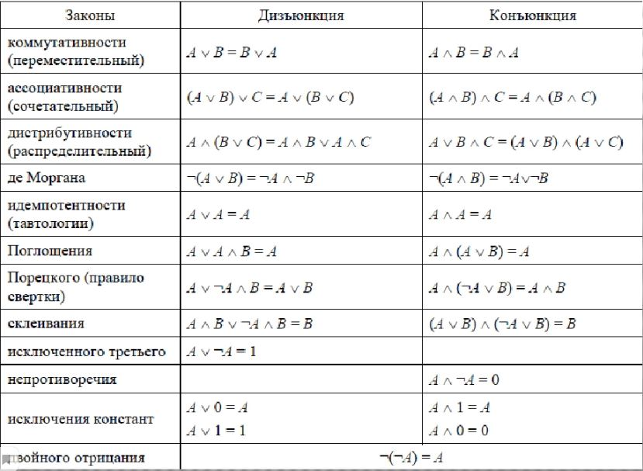
Законы алгебры логики

Slide 9

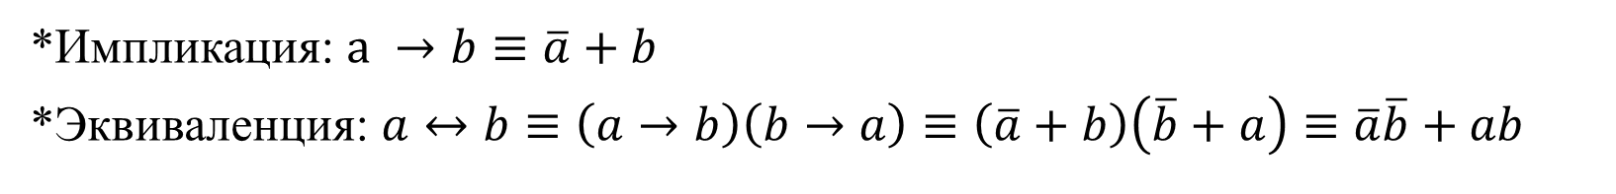
Примеры
Доказать (А ∧ В) →(С ∧$\overline{С}$→А∨С)≡1
Построить таблицу истинности для f = $\overline{\overline{A →(B →C)}\&A\&\overline{B\&\overline{C}}}$
Упростить f = $\overline{\overline{А}→\overline{В}}+\overline{B}⊕AB$ (представить формулу через {∨, ∧, ¬}
*Импликация: $a →b≡\overline{a}+b$
*Эквиваленция: $a↔b≡\left(a→b\right)\left(b→a\right)≡\left(\overline{a}+b\right)\left(\overline{b}+a\right)≡\overline{a}\overline{b}+ab$

Slide 10
Спасибо за внимание

